Slide 1


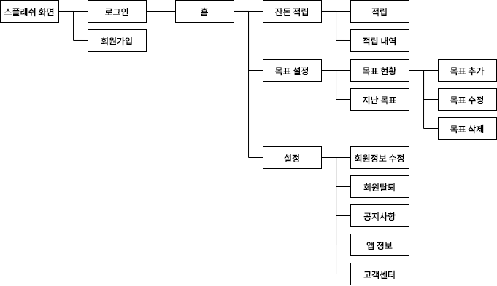
| 메뉴 구성도

Slide 2
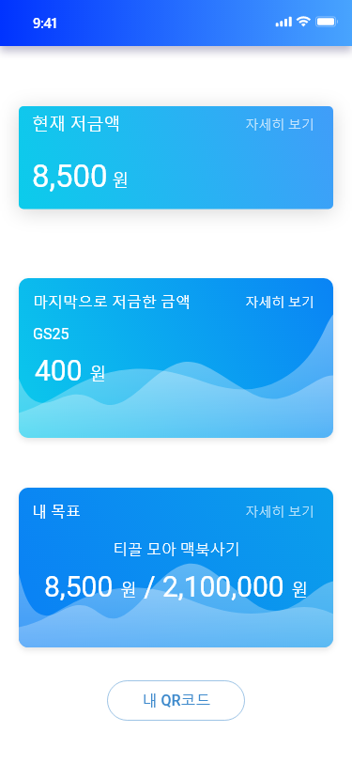
| 화면 설계서
 | 기능 번호 | HOME
 | 기능 명 | 홈
 | 기능설명 | 앱의 메인 화면, 현재까지의 저금액과 저금 내역, 목표 등을 한눈에 확인이 가능함
 | 처리내용 | ∎현재 저금액 현재까지의 저금액을 확인할 수 있음 (자세히 보기 클릭 시 저금한 내역 확인 가능) ∎마지막으로 저금한 금액 마지막으로 저금했던 금액과 내역을 확인할 수 있음 (자세히 보기 클릭 시 저금한 내역 확인 가능) ∎내 목표 현재 목표와 진행상황을 확인할 수 있음 (자세히 보기 클릭 시 목표 창으로 이동함) ∎내 QR코드 적립을 위한 QR코드 활성화
 | 비고 | ∎연결되는 기능 : 적립 내역, 잔돈 적립
 | 요구사항 명 | 회원가입 및 로그인

Slide 3
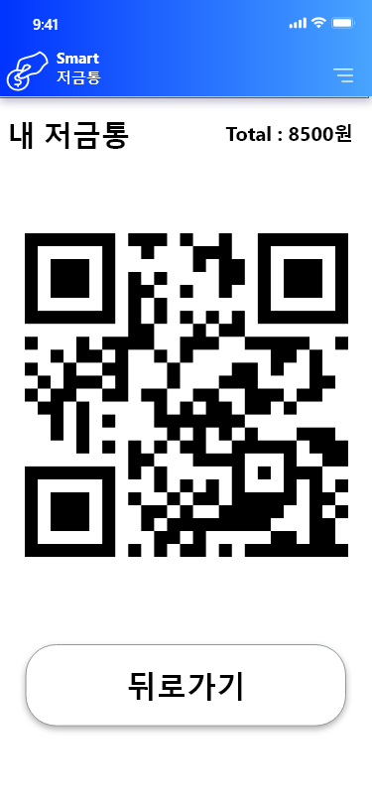
| 화면 설계서
 | 기능 번호 | SAVE
 | 기능 명 | 잔돈 적립
 | 기능설명 | 잔돈 적립을 위한 화면, 계좌 주소를 QR코드로 생성하고, 해당 QR을 인식하여 잔돈 이체(적립)함 (소비자 측에서 판매자 측 기능으로 변동될 수 있음)
 | 처리내용 | ∎뒤로가기 잔돈 적립을 취소하고 이전 화면으로 돌아감
 | 비고
 | 요구사항 명 | 회원가입 및 로그인, 지갑(계좌) 설정

Slide 4
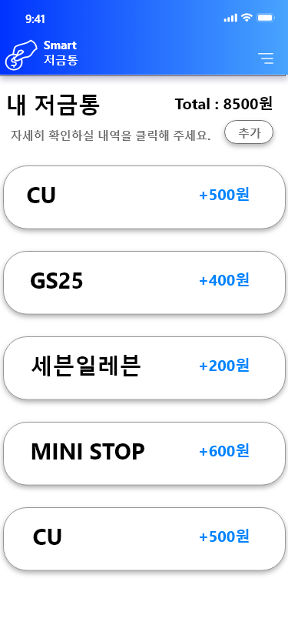
| 화면 설계서
 | 기능 번호 | SAVE-LOG
 | 기능 명 | 적립 내역
 | 기능설명 | 적립 내역 화면, 현재까지의 저금액과 저금내역을 확인할 수 있음
 | 처리내용 | ∎추가 잔돈 적립을 위한 QR코드 화면으로 이동함
 | 비고 | ∎연결되는 기능 : 잔돈 적립
 | 요구사항 명 | 회원가입 및 로그인, 지갑(계좌) 설정

Slide 5
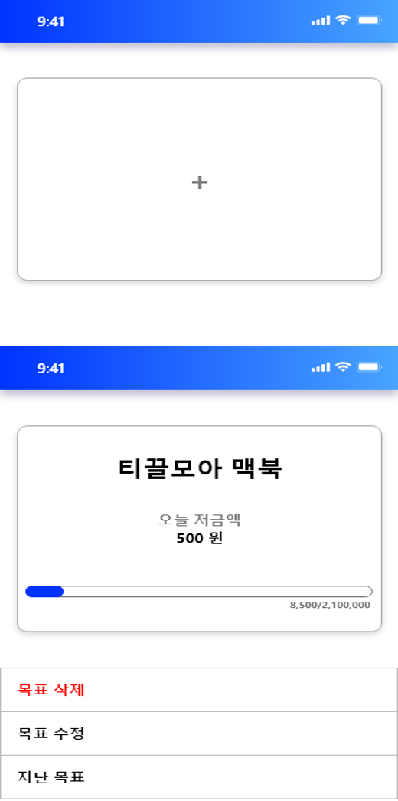
| 화면 설계서
 | 기능 번호 | GOAL
 | 기능 명 | 목표 설정
 | 기능설명 | 저금액 목표를 설정하는 화면, 1개의 목표만 설정 가능하며, 자유롭게 수정, 삭제가 가능함
 | 처리내용 | ∎목표 추가 저금액 목표를 추가함 ∎목표 삭제 활성화 된 목표를 삭제함 ∎목표 수정 목표금액, 목표명 등을 수정함 ∎지난 목표 현재까지 완료했던 목표 내역을 확인할 수 있음
 | 비고 | ∎연결되는 기능 : 지난 목표
 | 요구사항 명 | 회원가입 및 로그인, 지갑(계좌) 설정
&

Slide 6
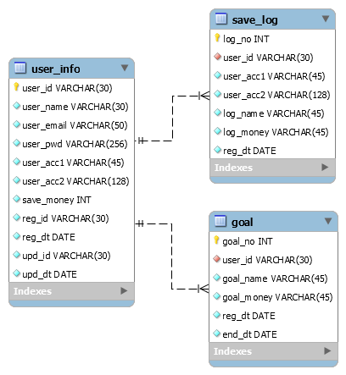
| 엔티티관계도 - ERD

Slide 7
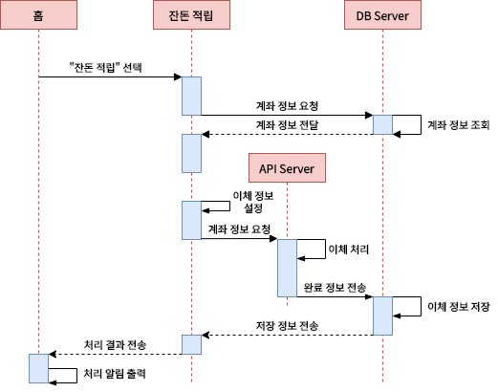
| 기능 처리도(기능 흐름도)

Slide 8
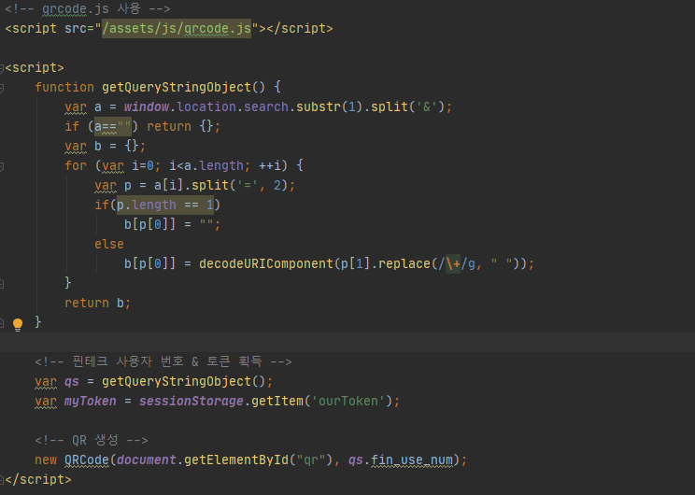
| 핵심소스코드
계좌 QR코드 생성

